Slide 1

Regnskabsanalyse

Slide 2
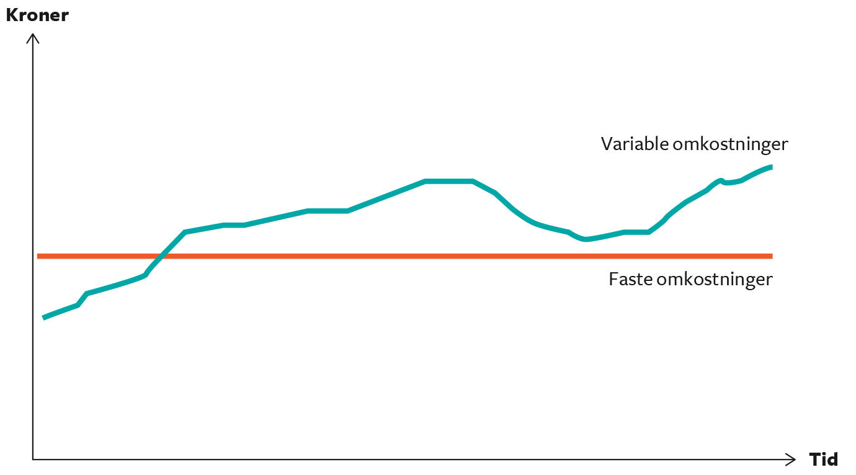
(Indtægter kommer fra omsætning)
Omkostninger er delt i to:

Slide 3
(Indtægter kommer fra omsætning)
Omkostninger er delt i to:

Slide 4
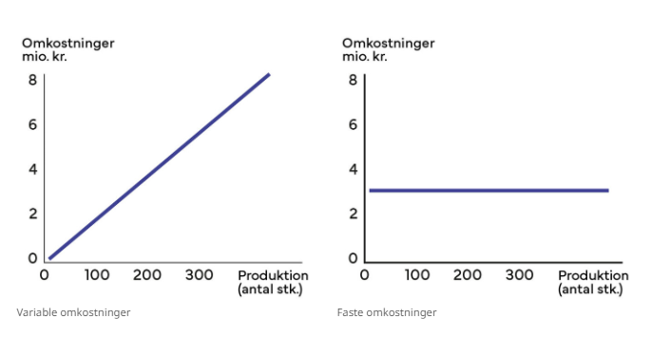
Omkostninger
Variable: Ænder sig med det salg du har Faste: Ænder sig ikke med det salg du har

Slide 5


Balancen: værdier & fremskaffelsen af dem
En virksomheds værdi:
  Alle ting som virksomheden ejer, som har værdi (aktiver)
  Minus alt hvad man skylder og har lånt (del af passiver)
  Tilbage har man egenkapitalen
  (= virksomhedens reelle formue, som også er en del af passiver)
Aktiver:
  den værdi som virksomheden ejer
  (kan omsættes ved fx at sælge det)
Passiver:
  hvordan aktiverne er fremskaffet
Aktiver og passiver skal altid stemme overens!
Notes:
Hvad ejer jeg: bolig, bil, møbler, computer
Hvordan har jeg betalt det: lån + opsparing

Slide 6

Regnskabsanalyse
Vi vil blive klogere på:
Tallenes niveau over tid
Den økonomiske udviklingsretning i virksomheden
Den økonomiske udviklingshastighed i virksomheden
Notes:
Hvorfor? >> investering? Skal virksomheden lukke? Skal virksomheden omstruktureres eller skal der skæres ned på nogle områder?

Slide 7
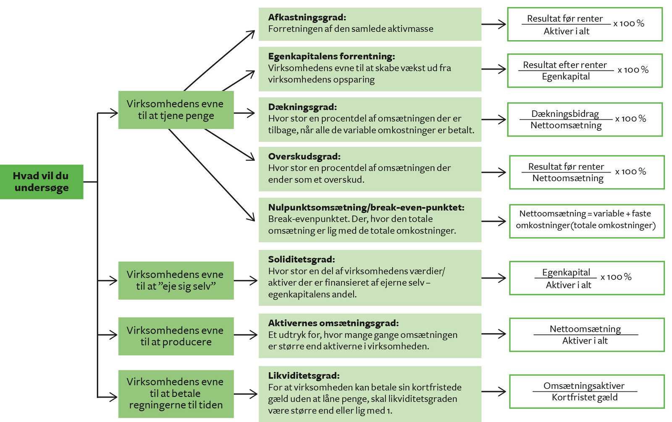
Notes:
Af.grad + egenkap.for + soliditet
(likviditet kan man også finde tal på)
Nettoomsætning = det beløb virksomheden har omsat for (eksklusion moms, skatter og afgifter)

Slide 8

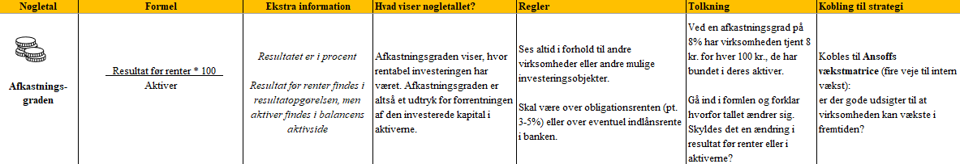


Afkastningsgrad

Slide 9

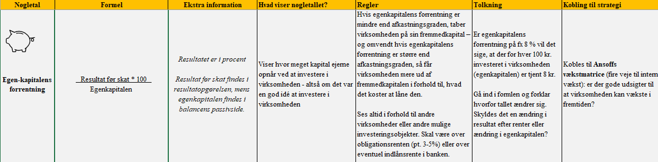



Egenkapitalens forrentning

Slide 10

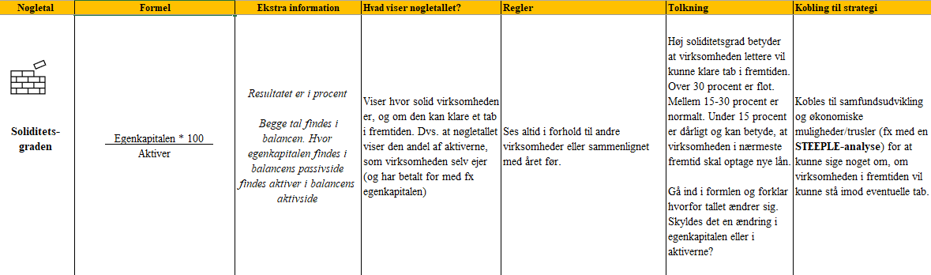


Soliditetsgrad

Slide 11

Eksternt blik: Steeple-analyse
Internt blik: Ansoffs vækstmatrice
Kobling til strategi

Slide 12
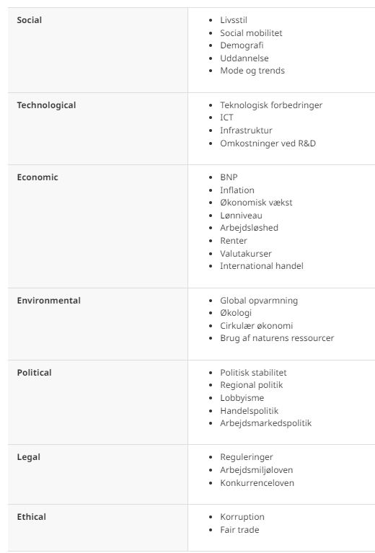
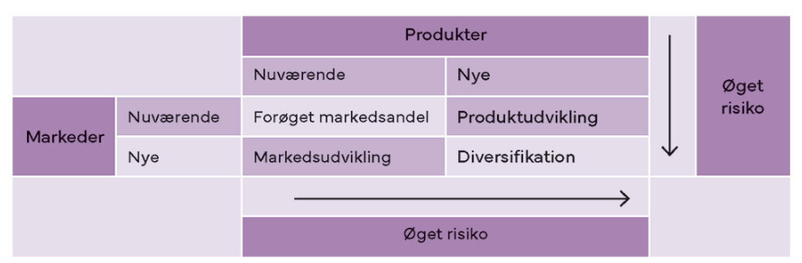
Kobling til strategi

